Slide 1


Gynekologicko - porodnická klinika
Lékařské fakulty MU a FN Brno
přednosta: doc. MUDr. Vít Weinberger, Ph.D
Endoskopické operace v gynekologii
Ošetřovatelská péče v gynekologii II
duben 2020

Slide 2
Operační výkony v gynekologii
Endoskopické operace
Výhody
  minimální invazivita, zkrácení hospitalizace a rekonvalescence
Nevýhody
  zátěž kardiovaskulárního a respiračního systému
    Trendelenburg. poloha, pneumoperitoneum
  erudice operačního týmu, technické vybavení
Podmínky
  respektování kontrakindikací
  endoskopický trénink
  vybavení materiální i personální
  management komplikací – mezioborová spolupráce

Slide 3
Operační výkony v gynekologii
Endoskopické operace
Rozdělení:
Laparoskopie
  první operační laparoskopie r. 1982 – APPE – gynekolog Kurt Semm
Hysteroskopie
Cystoskopie, rektoskopie
  může provádět i gynekolog při vyšetřování inkontinence moči

Slide 4
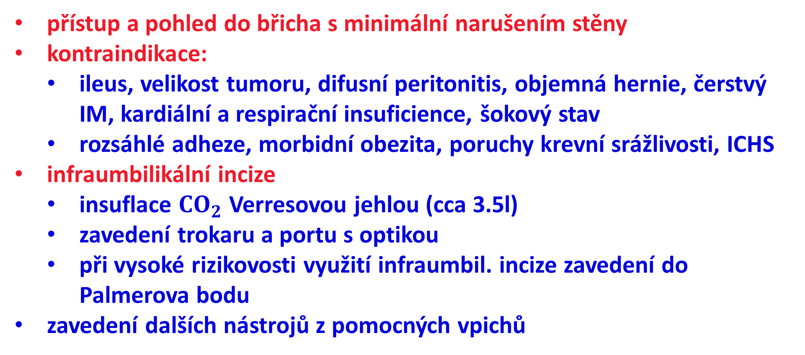
Operační výkony v gynekologii
Endoskopické operace
Laparoskopie
přístup a pohled do břicha s minimální narušením stěny
kontraindikace:
  ileus, velikost tumoru, difusní peritonitis, objemná hernie, čerstvý IM, kardiální a respirační insuficience, šokový stav
  rozsáhlé adheze, morbidní obezita, poruchy krevní srážlivosti, ICHS
infraumbilikální incize
  insuflace ${CO}_{2}$ Verresovou jehlou (cca 3.5l)
  zavedení trokaru a portu s optikou
  při vysoké rizikovosti využití infraumbil. incize zavedení do Palmerova bodu
zavedení dalších nástrojů z pomocných vpichů

Slide 5
Podmínky endoskopické operativy
správná indikace operační techniky
zkušený operační tým
kvalitní instrumentárium
možnost konverze na laparotomii
dostupnost dalších specialistů při vzniklé komplikaci (břišní a cévní chirurg, urolog...)

Slide 6
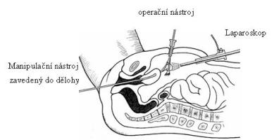

Slide 7
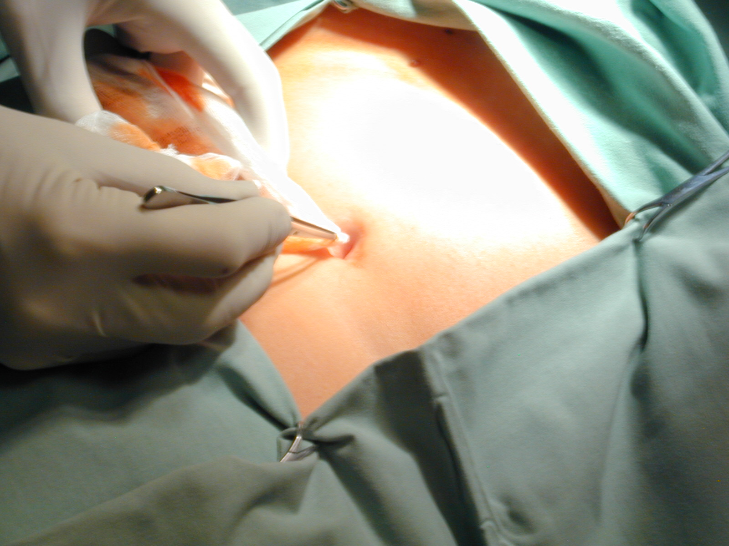

Slide 8
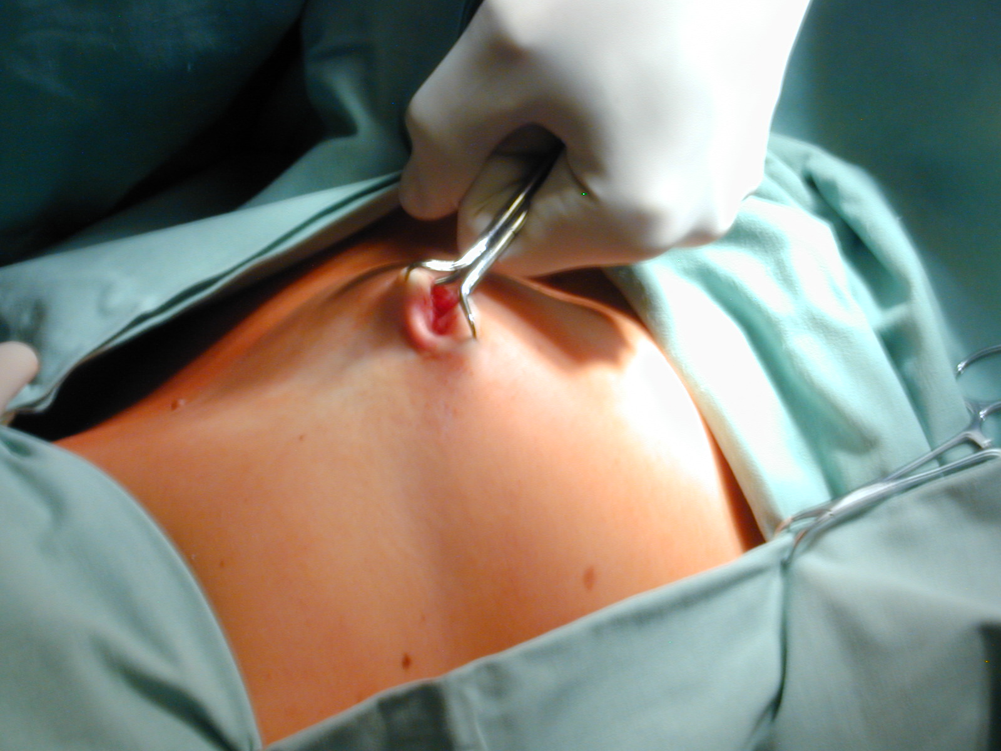

Slide 9
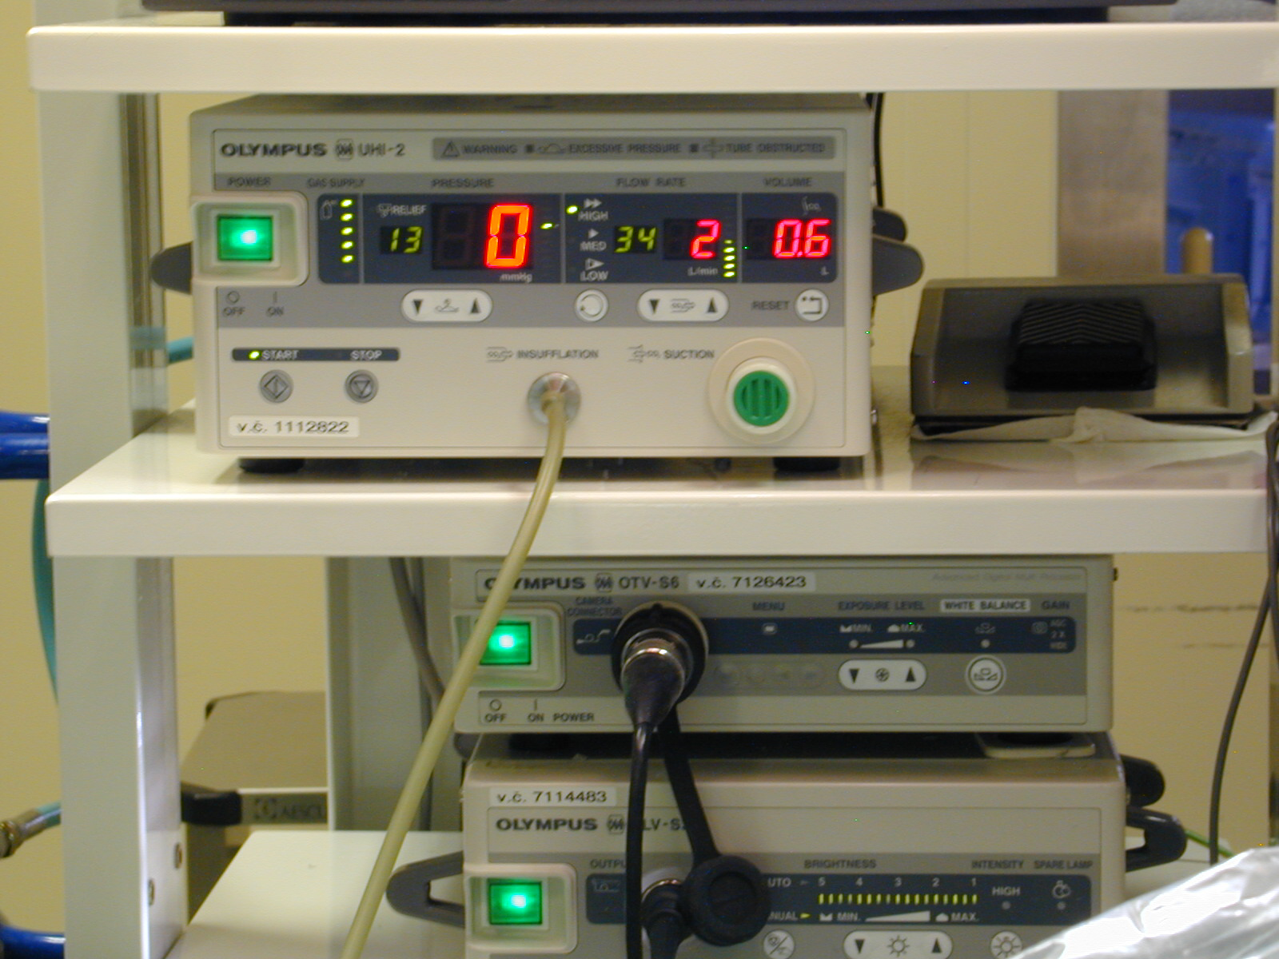

Slide 10
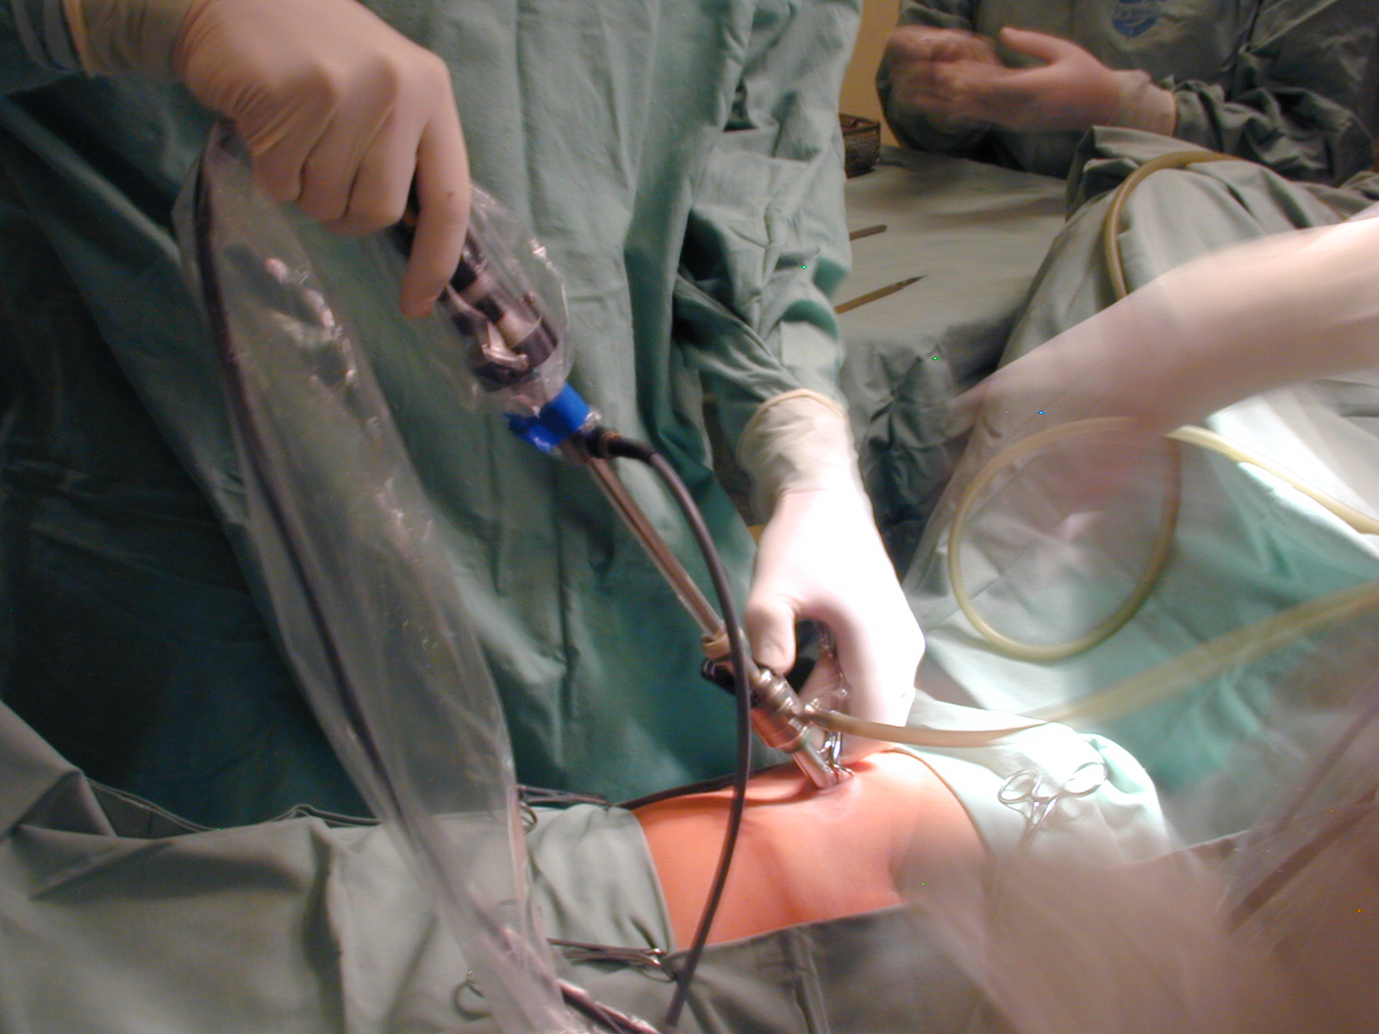

Slide 11
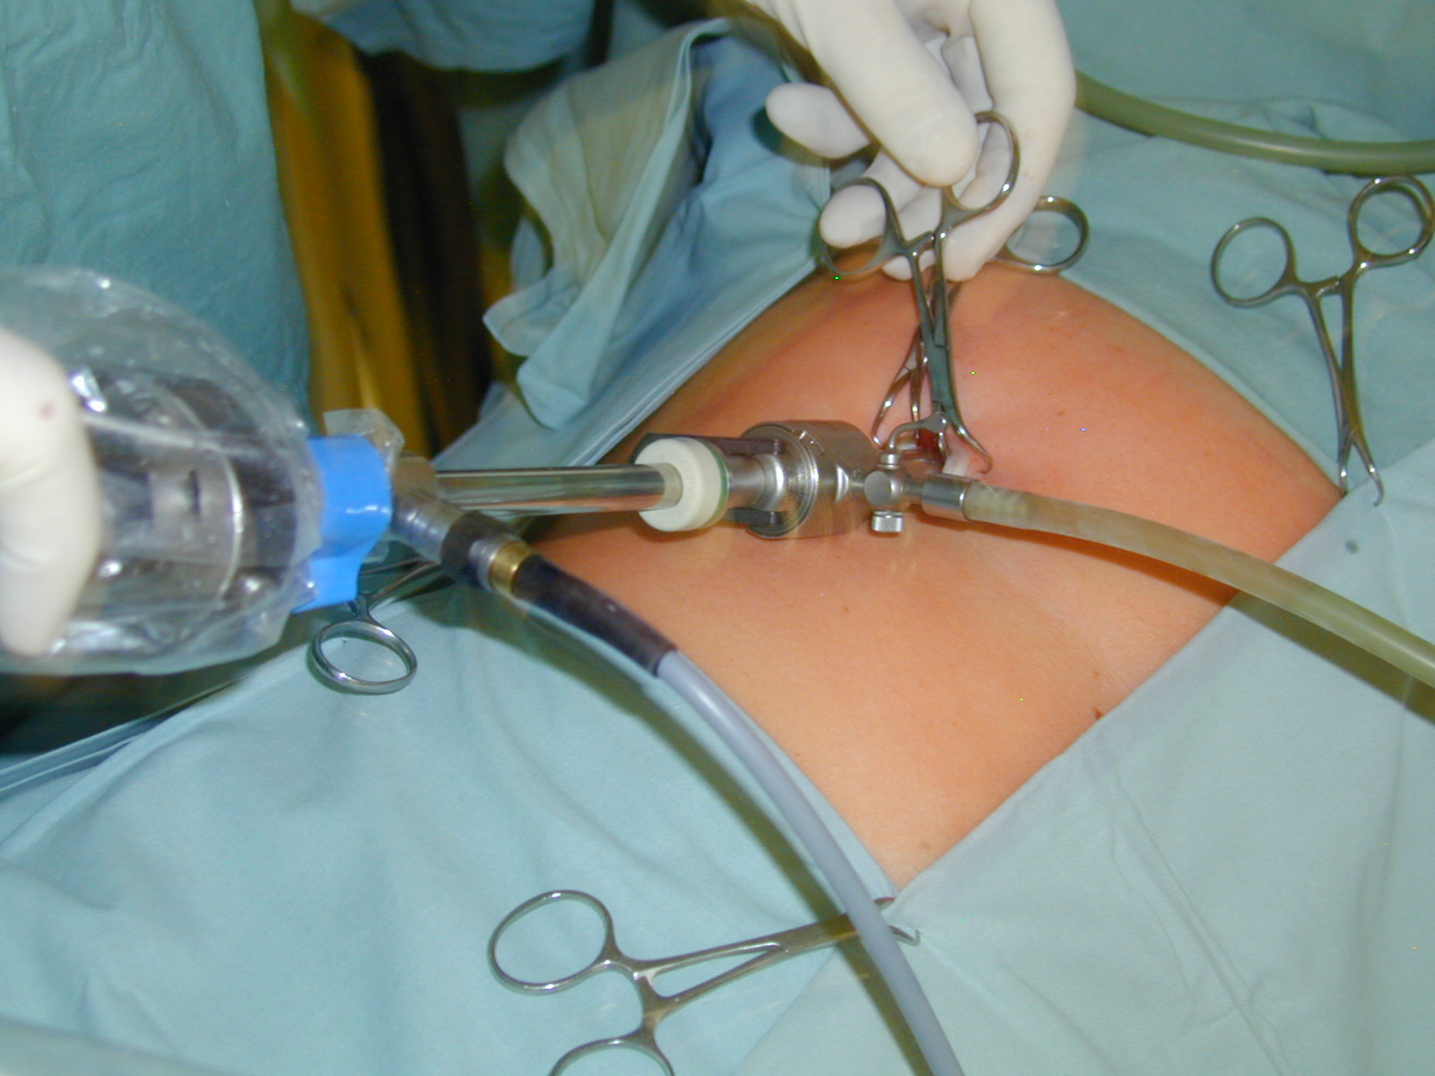

Slide 12
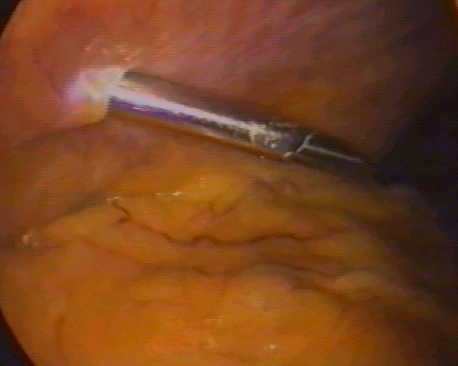

Slide 13
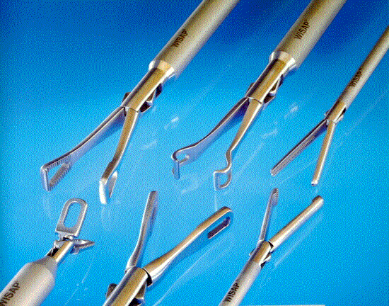
Laparoskopické instrumenty

Slide 14
Operační výkony v gynekologii
Endoskopické operace
Laparoskopie – diagnostické výkony
plánované
  sterilita – chromopertubace, vzhled dělohy a ovarií
  chronická pánevní bolest (adheze, chronické záněty)
  patologická struktura v malé pánvi
urgentní
  akutní bolest (hemoperitoneum, torze adnex, rpt cysty)
  GEU – příp. podezření
  podezření na perforaci dělohy (ITP, abraze, HSK)
  akutní pelveoperitonitis (odběr biol. materiálu – kultivace)

Slide 15
Operační výkony v gynekologii
Endoskopické operace
Laparoskopie – operační výkony
výkony v oblasti adnex
  ošetření ovariálních cyst – marsupializace, exstirpace
  salpingectomie – GEU, sterilizace
  ovarektomie – záněty, nádory,
  adnexectomie – záněty, nádory, onkoprevence
výkony v oblasti dělohy
  myomectomie (enukleace)
  hysterektomie – totální laparoskopická hysterektomie, příp. LAVH
ošetření ložisek endometriózy
onkogynekologická operativa

Slide 16
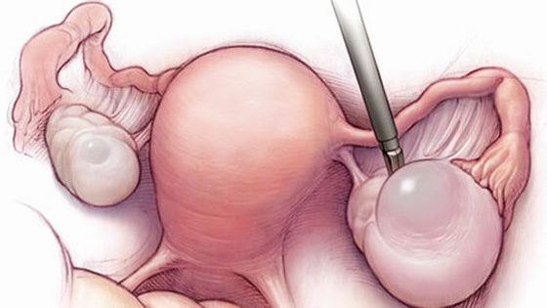

Slide 17
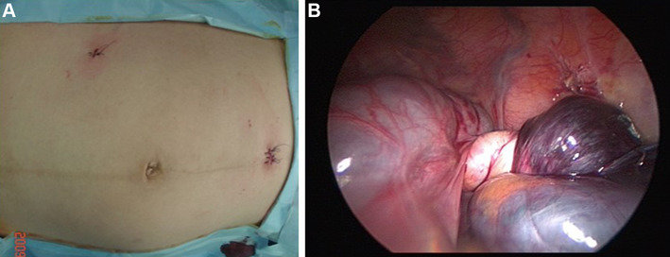

Slide 18
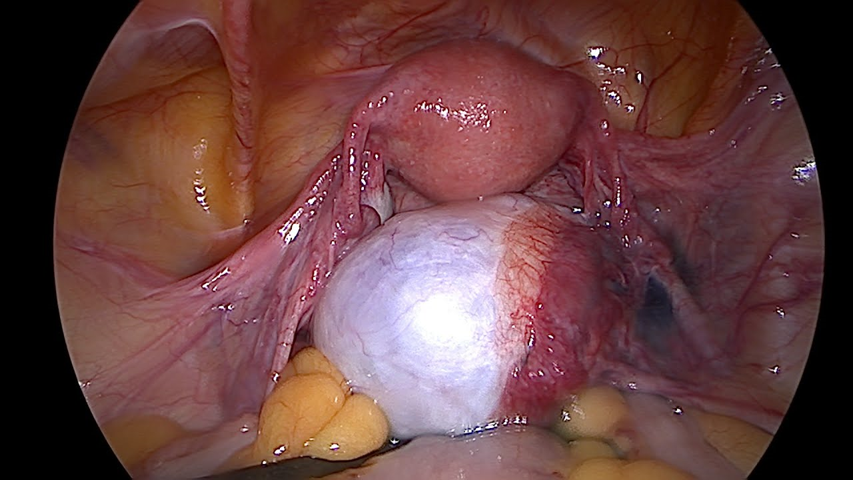

Slide 19
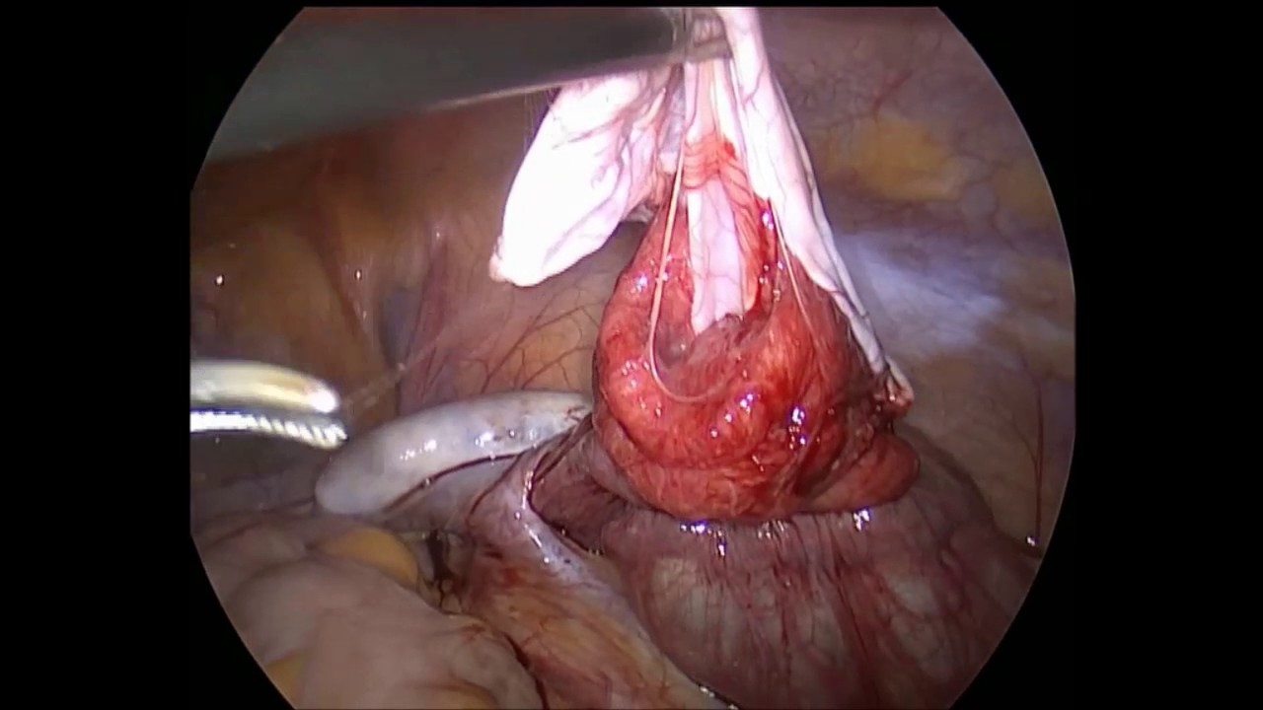

Slide 20
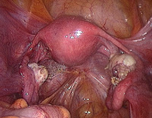

Slide 21
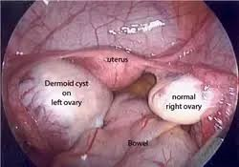

Slide 22
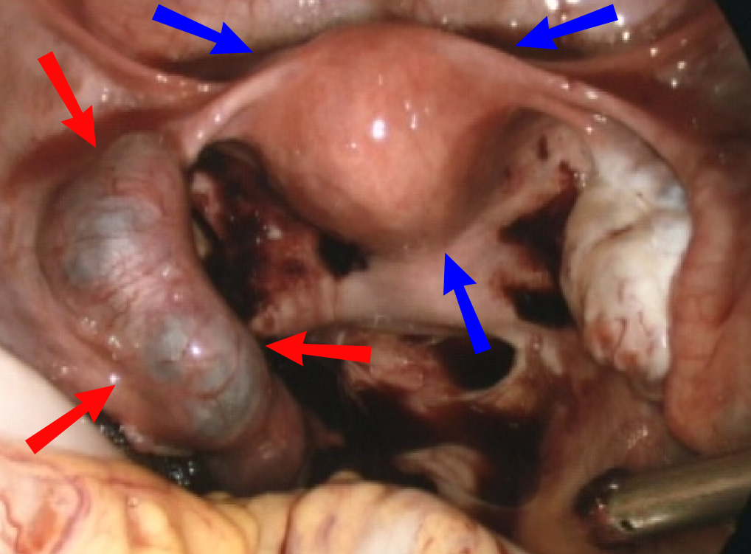

Slide 23
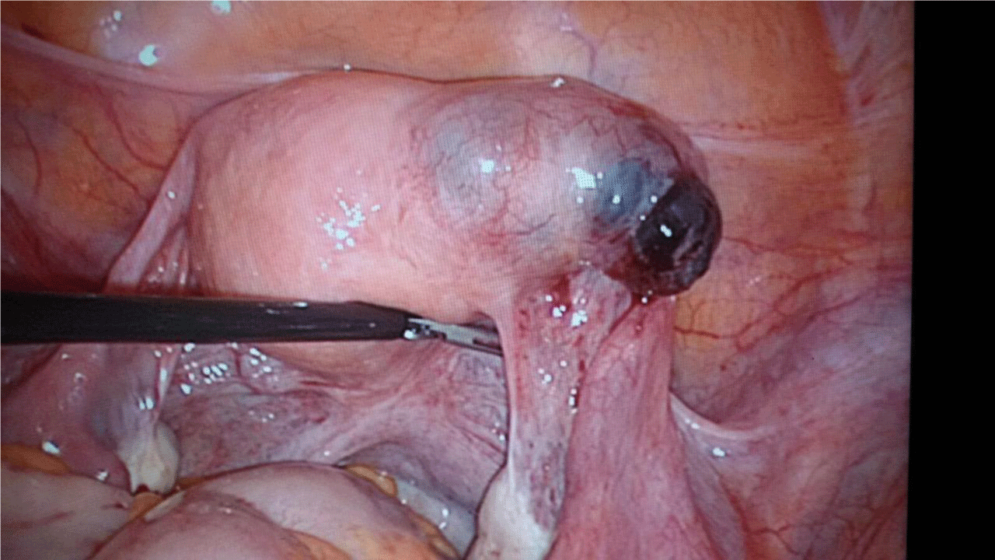

Slide 24
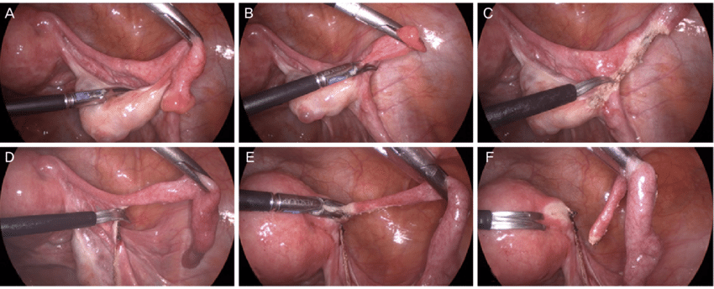

Slide 25
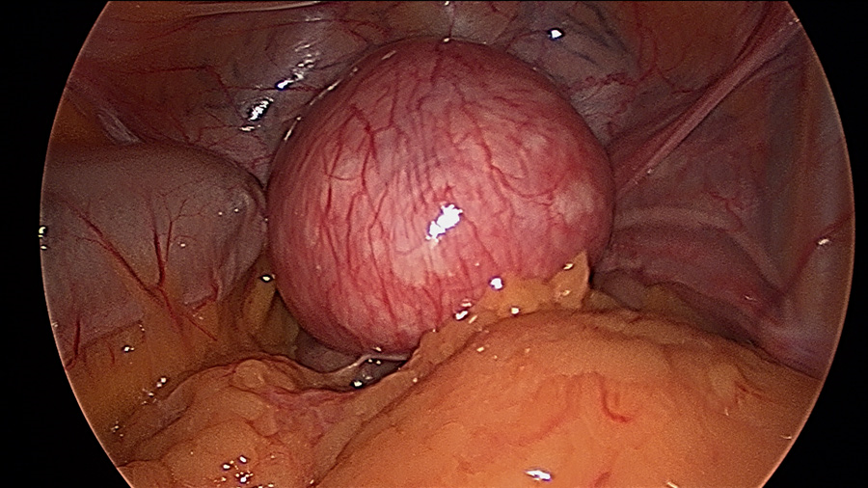

Slide 26
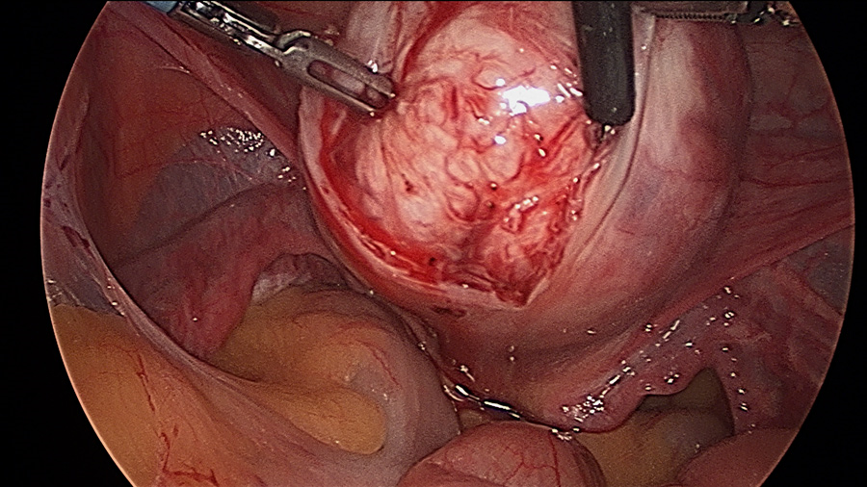

Slide 27
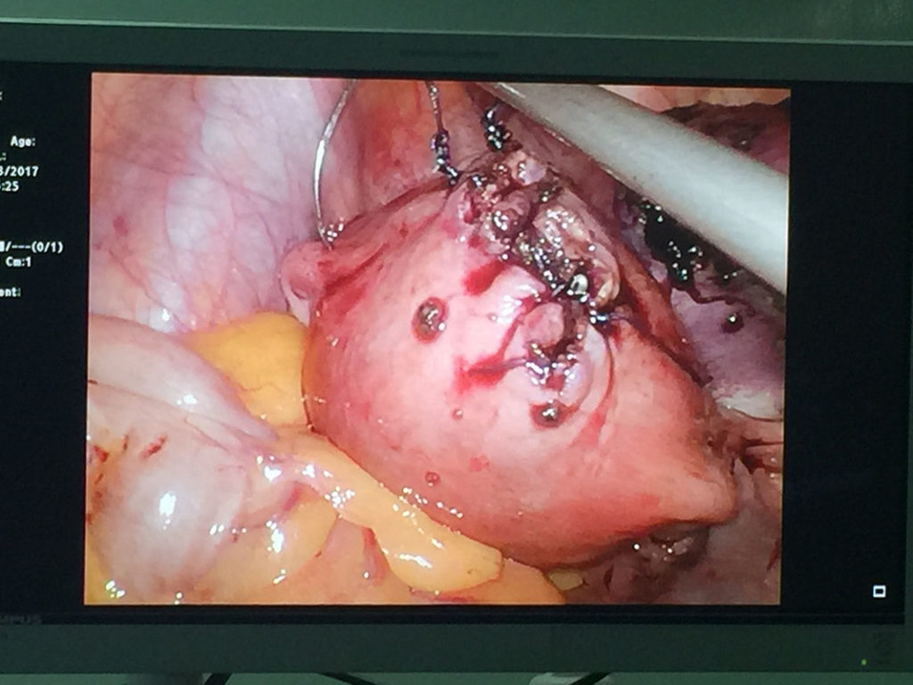

Slide 28
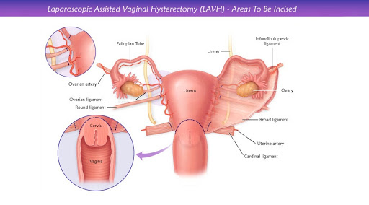

Slide 29
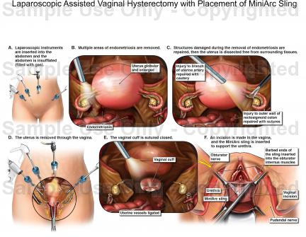

Slide 30
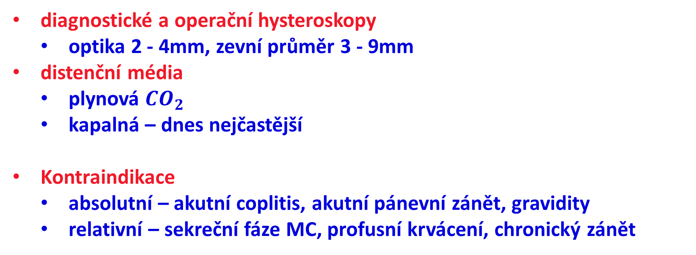
Operační výkony v gynekologii
Endoskopické operace
Hysteroskopie
diagnostické a operační hysteroskopy
  optika 2 - 4mm, zevní průměr 3 - 9mm
distenční média
  plynová ${CO}_{2}$
  kapalná – dnes nejčastější
Kontraindikace
  absolutní – akutní coplitis, akutní pánevní zánět, gravidity
  relativní – sekreční fáze MC, profusní krvácení, chronický zánět

Slide 31
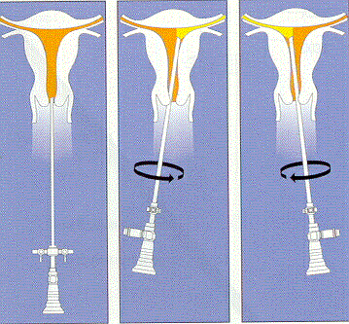
Princip diagnostické hysteroskopie

Slide 32
Operační výkony v gynekologii
Endoskopické operace
Hysteroskopie
různé možnosti anestesie
  celková anestesie – operační výkony
  analgosedace
  parecervikální blokáda
komplikace a rizika
  fluid overload syndrom (1-5%)
    přestup distenčního média do oběhu, hemodiluce
    hyponatrémie, zvracení, otok mozku, edémy, oběhové selhání
  infekce (2-4%)
  perforace (1-3,7%)
  krvácení (0,4-5%)

Slide 33
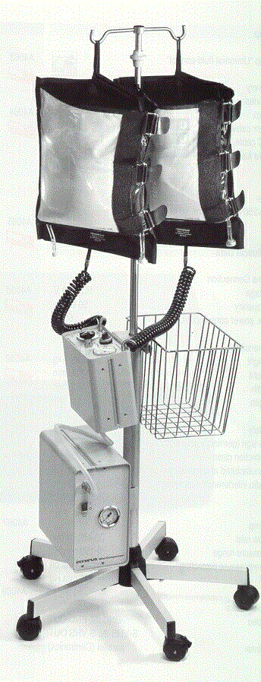
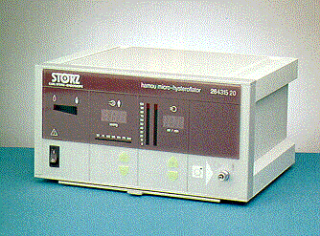
Irigátory roztoků

Slide 34
Operační výkony v gynekologii
Endoskopické operace
Hysteroskopie
diagnostické výkony
  sterilita, infertilita – vizualizace HSG susp. nálezu
  recidivující abnorm. uterinní krvácení
operační výkony
  cílená biopsie susp. oblastí
  rozrušení intrauter. adhezí, resekce sept, polypů a myomů
  resekce a ablace endometria
  odstranění části IUD
  transcervikální sterilizace

Slide 35
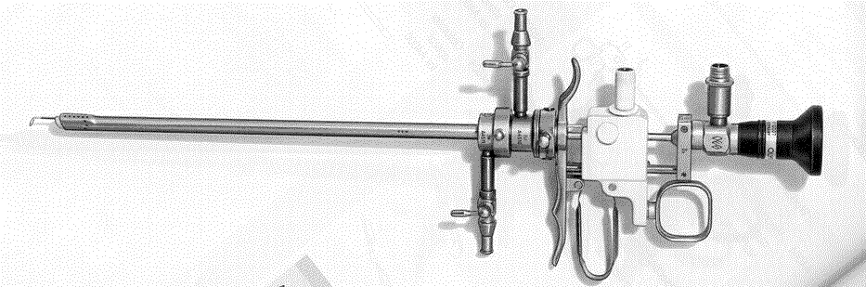
Operační výkony v gynekologii
Endoskopické operace
Hysteroskopie – operační resektoskop

Slide 36
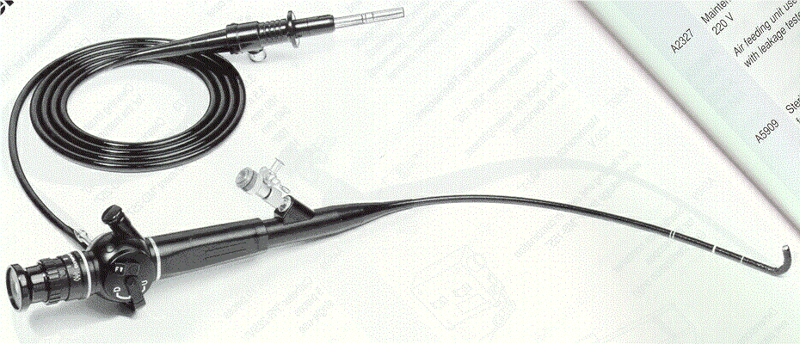
Flexibilní diagnostický hysteroskop

Slide 37
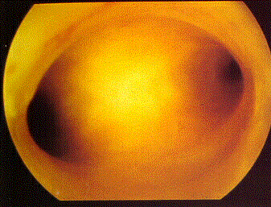
Operační výkony v gynekologii
Endoskopické operace
Hysteroskopie – normální nález

Slide 38
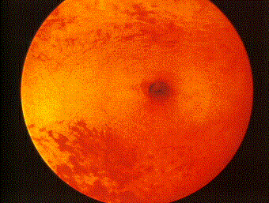
Operační výkony v gynekologii
Endoskopické operace
Hysteroskopie – normální ústí vejcovodu

Slide 39
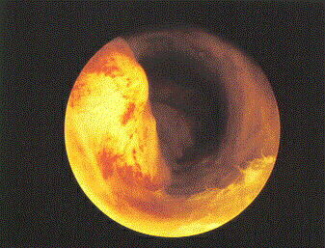
Operační výkony v gynekologii
Endoskopické operace
Hysteroskopie – submukózní myom

Slide 40
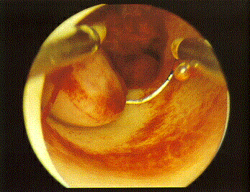
Operační výkony v gynekologii
Endoskopické operace
Hysteroskopie – resekce submukózního myomu

Slide 41
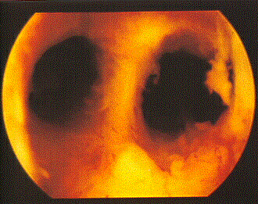
Operační výkony v gynekologii
Endoskopické operace
Hysteroskopie – děložní septum

Slide 42
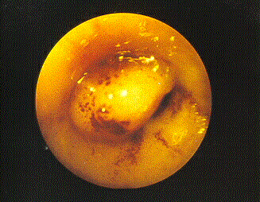
Operační výkony v gynekologii
Endoskopické operace
Hysteroskopie – endometriální polyp

Slide 43
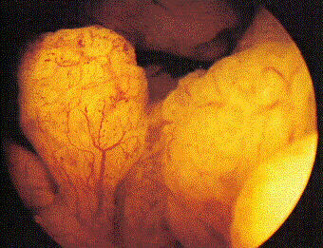
Operační výkony v gynekologii
Endoskopické operace
Hysteroskopie – endometriální karcinom

Slide 44
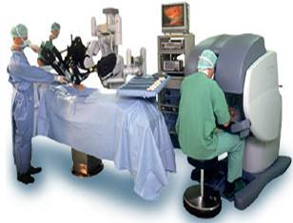
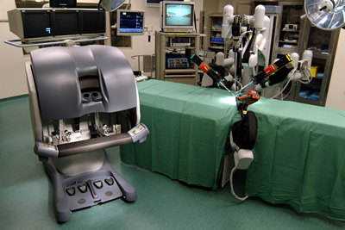

Slide 45
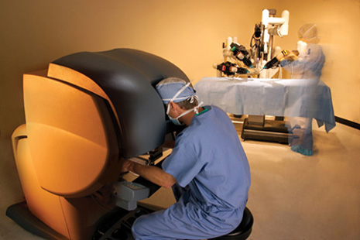
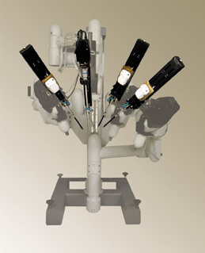
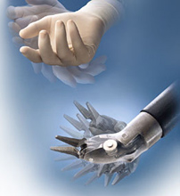


Da Vinci
Operační konzole
Systém robotických ramen (3 nebo 4)
EndoWrist nástroje

Slide 46
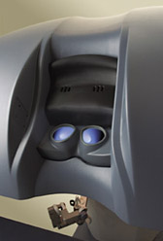
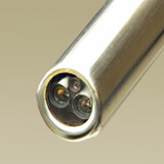
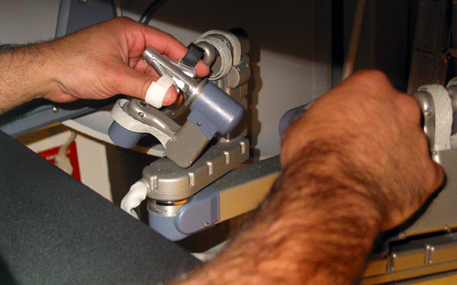
Da Vinci - Operační konzole
3D zobrazení obrazu
Ergonomická operační poloha i pro dlouhé výkony (vsedě)
Ovládání všech ramen jedním chirurgem
Precizní přenos pohybů ruky
Nastavení jemnosti pohybů

Slide 47
Operační výkony v gynekologii
Děkuji za pozornost

